Slide 1
UPPER EXTREMITY ACTIVITIES
PERTEMUAN 9
JERRY MARATIS
FAKULTAS FISIOTERAPI

Slide 2
KEMAMPUAN AKHIR YANG DIHARAPKAN
Mahasiswa mampu memahami dan menjelaskan karakteristik umum upper extremity activites pada terapi latihan fungsional
Mahasiswa mampu memahami secara sistematis berdasarkan pemikiran kritis terhadap aktivitas fungsional ekstremitas atas

Slide 3
UPPER EXTREMITY ACTIVIVITES
Karakteristik Umum
Functional Upper Extremity (UE) terdiri dari :
Gross motor (meraih, mendorong, menarik, merangkak, berjalan dengan ayunan lengan)
Fine motor (makan, berpakaian, berdandan)
Stabilisasi Postural dibutuhkan sesuai dengan aktivitas fungsionalnya:
Gerak selektif UE → stabilisasi otot proksimal shoulder girdle

Slide 4
Karakteristik Ekstremitas Atas
Aktivitas UE → Postur tegak (duduk & berdiri → gerak trunk & stabilisasi ekstremitas bawah)
Support tubuh → prone on elbows, quadruped, plantigrade
Ketrampilan (Skill) ekstremitas atas terdiri dari 2 komponen :
Meraih (reaching)
Menggenggam (grasping)

Slide 5
KOMPONEN REACHING
Meraih → otot bahu, siku & lengan bawah → terkoordinasi pola sinergis
Abduksi shoulder & eksternal rotasi → elbow fleksi → dekat tubuh
Shoulder fleksi → elbow ekstensi → jauh tubuh
Pola normal UE → rotasi : (eksternal rotasi supinasi & internal rotasi - pronasi)
Meraih menyilang midline tubuh + rotasi trunk ipsilateral
Meraih di atas kepala → rotasi scapula pada thorax + elevasi humerus (Normal scapulohumeral rhythm 2:1)
Meraih → koordinasi gerak mata & kepala

Slide 6
KOMPONEN GRASPING
Rotasi tangan (pronasi & supinasi) → menggenggam
Stabilisasi wrist → sedikit ekstensi → gerak menggenggam
Jari-jari terbuka lalu menutup di sekitar objek (sesuai ukuran & bentuk)
Koordinasi visuomotor → bagian integral menggenggam
Input somatosensory meningkatkan akurasi gerakan meraih & menggenggam

Slide 7
Strategi Treatment UE
Postural tidak stabil → membatasi gerak meraih UE
Fleksi trunk berlebih → meningkat abduksi scapula + shoulder ke depan + forward head position
Kiposis → elevasi lengan → ROM terbatas
Ekstensi trunk berlebih → adduksi scapula & retraksi shoulder
Lateral fleksi berlebih (trunk side flexion) → menurun rotasi scapula ipsilateral → subluxation shoulder

Slide 8
Strategi Treatment UE
Kelemahan, spastik, pola sinergis abnormal → membatasi stabilisasi normal glenohumeral & gerakan scapulohumeral → ROM terbatas
Pada pasien pascastroke reaching → spastis biceps + kelemahan triceps
Pada pasien pascastroke grasping → hipertonus lengan bawah → kontraktur finger flexor tangan menggenggam → ibu jari adduksi → sulit membuka tangan, menggenggam & melepaskan

Slide 9
Aktivitas Terapi dan Teknik
Upper Extremity Activities → mata & kepala dilatih mengikuti gerakan
Teknik
Tujuan Kontrol Motorik : Stabilitas, Kontrol Postural Statik
Indikasi : Kelemahan, tidak stabilnya shoulder
Hasil fungsional: pasien mampu mandiri BADL (makan, mandi, berpakaian & berdandan)
Rhythmyc Stabilization
Hold-Relax Active Motion

Slide 10
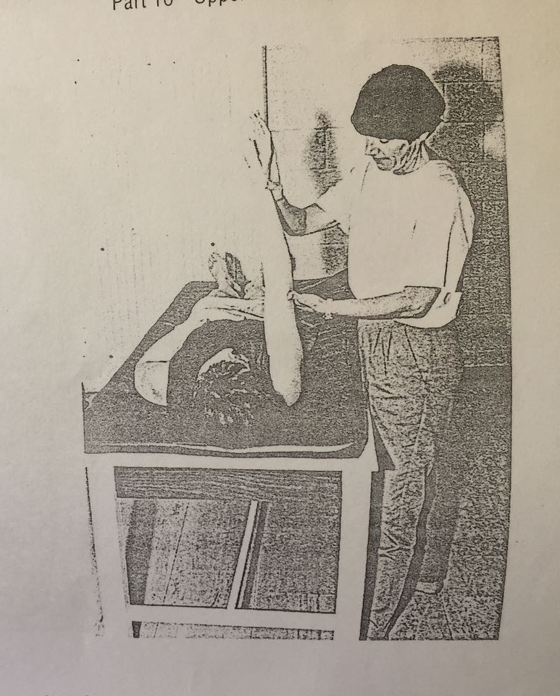
Teknik Terapi Upper Extremity
Rhytmhic Stabilization
Hold-Relax Active Motion

Slide 11
REFERENSI
O’Sullivan SB, Schmitz TJ (2014). Improving Functional Outcomes in Physical Rehabilitation Philadelphia: F.A. Davis Company

Slide 12
TERIMA KASIH &
SELAMAT BELAJAR

